Slide 1
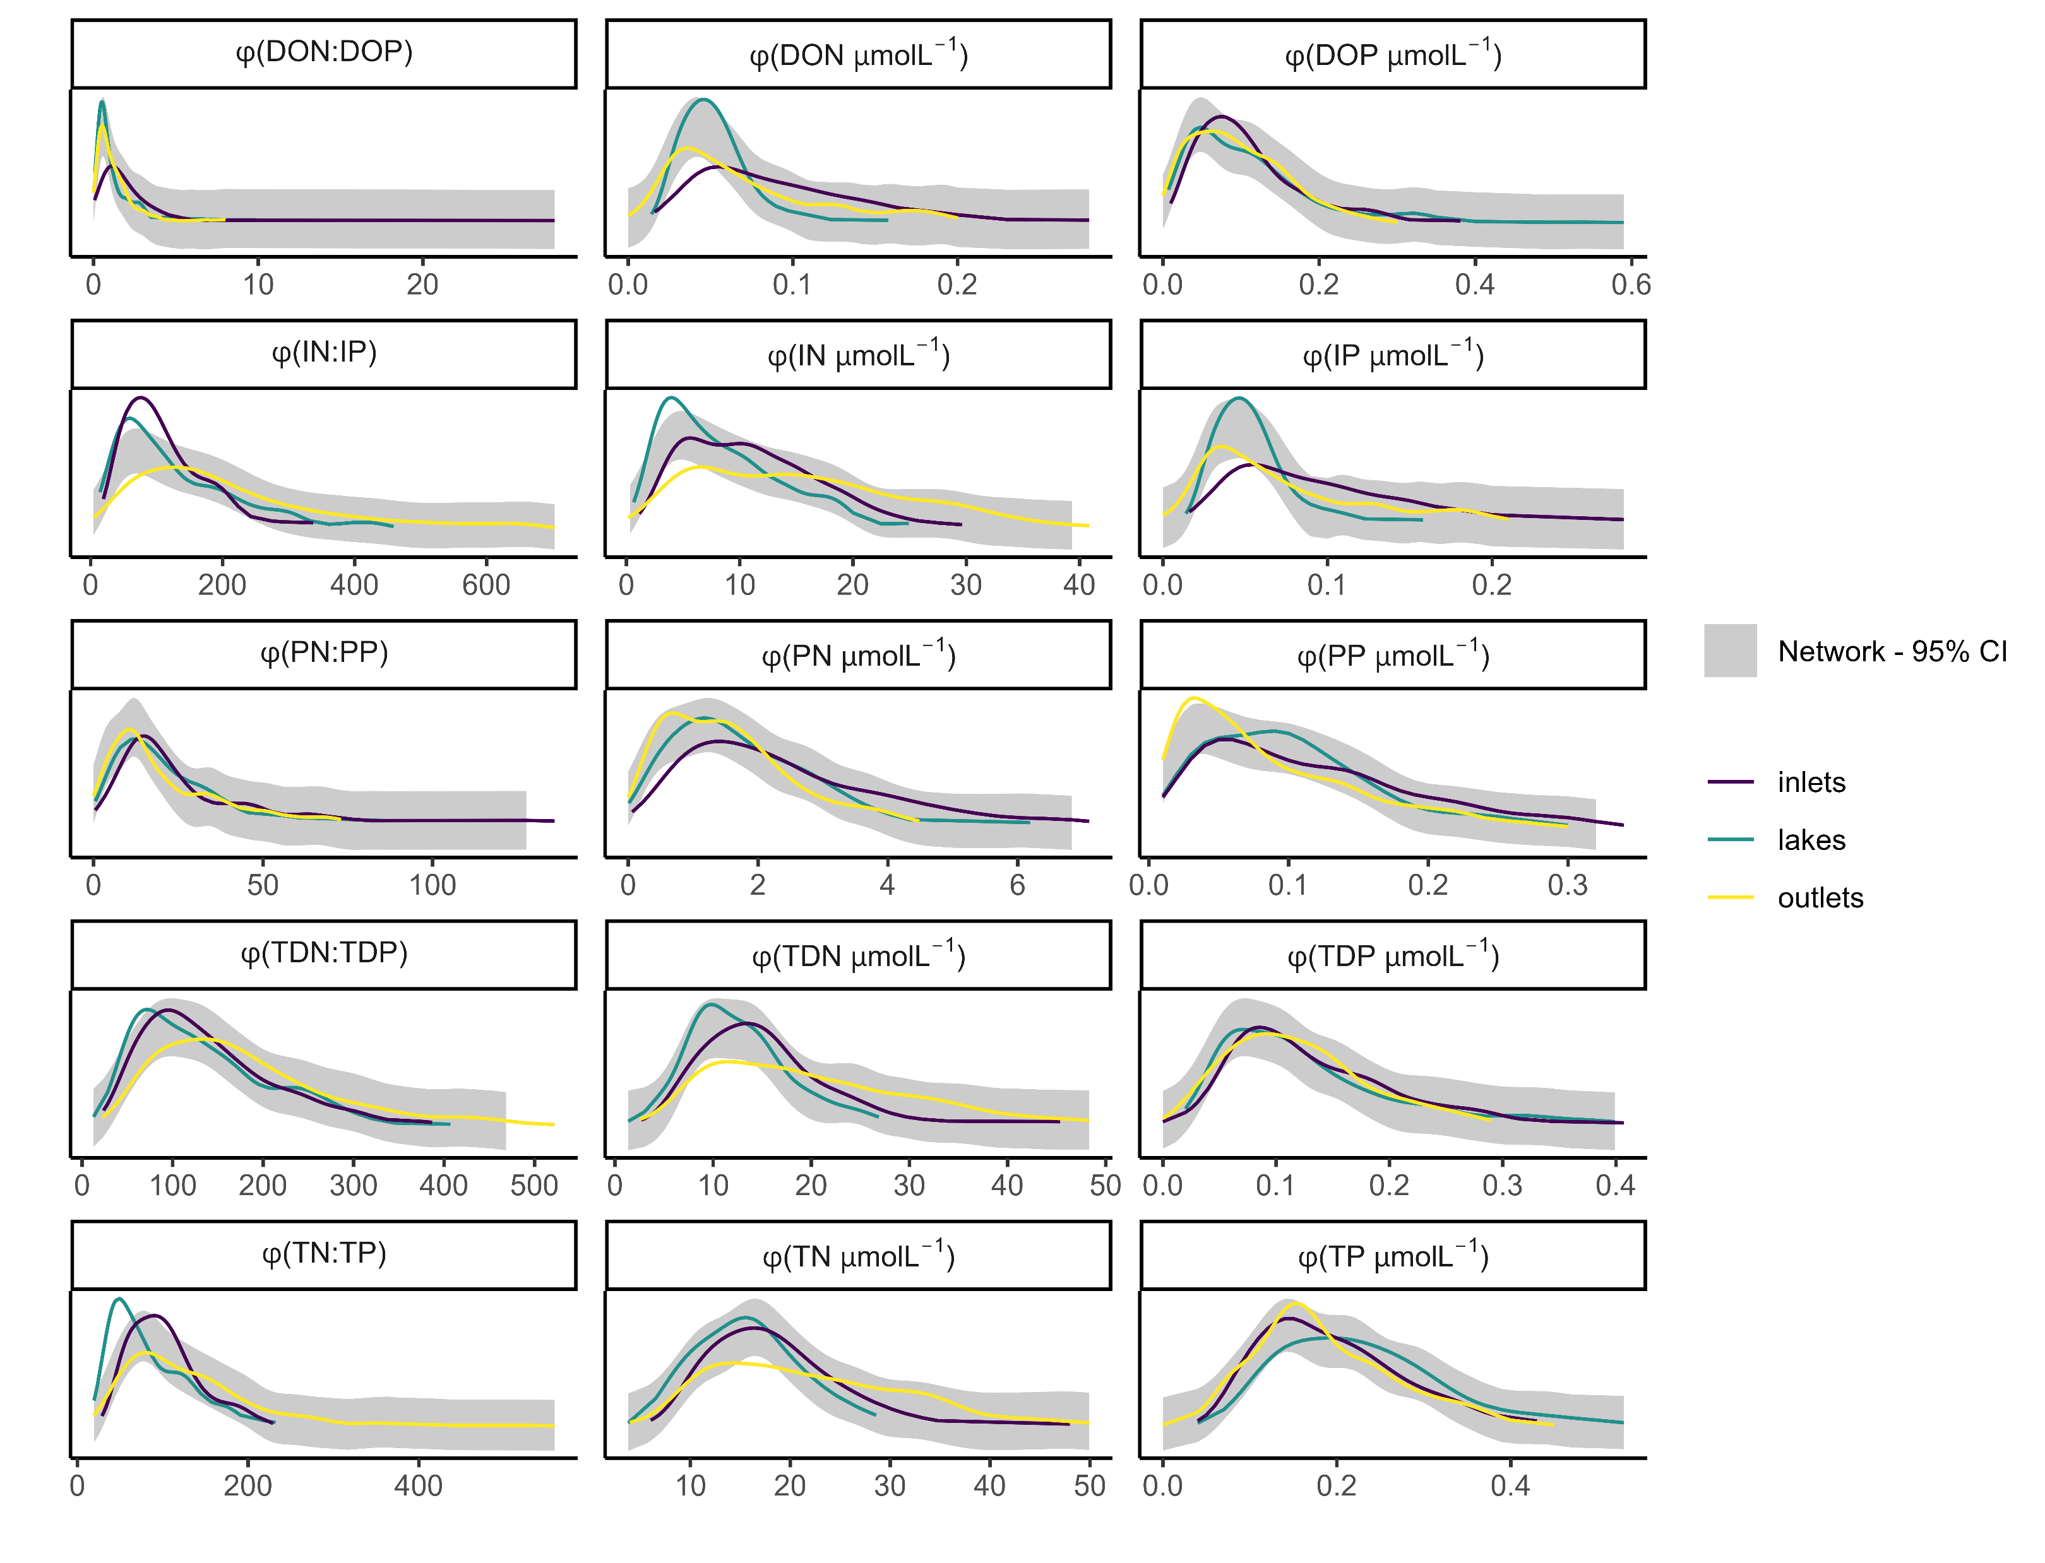
a, b, b
a, b, c
a, b, ab
a, ab, c
a, b, c
a, b, c
a, ab, b
a, b, b
a, a, b
a, a, b
a, b, c
a, a, a
a, b, c
a, b, c
a, b, a

